Slide 1
Planeación agregada

Slide 2
Planeación de ventas y operaciones
La planeación de ventas y operaciones es un proceso que ayuda a ofrecer un mejor servicio al cliente, manejar un inventario más bajo, ofrecer al cliente tiempos de entrega más breves, estabilizar los índices de producción y facilitar a la gerencia el manejo del negocio.

Slide 3
Planeación de ventas y operaciones
El proceso se basa en el trabajo de equipo entre los departamentos de ventas, operaciones, finanzas y desarrollo de productos.
El proceso está diseñado para ayudar a una compañía a equilibrar la oferta y la demanda, y mantenerlas así a través del tiempo.
Este equilibrio es esencial para el buen manejo de un negocio.

Slide 4
Planeación de ventas y operaciones
Este equilibrio debe ocurrir tanto en un nivel agregado como en el nivel de cada producto.
Con el tiempo, es necesario garantizar que se tiene una capacidad total suficiente.

Slide 5
Planeación de ventas y operaciones
Si se cuenta con la capacidad suficiente, los programadores de productos individuales, trabajando dentro de las limitaciones de la capacidad conjunta, pueden manejar el lanzamiento diario y semanal de pedidos de productos individuales para cubrir la demanda a corto plazo.

Slide 6
Actividades de la planeación de ventas y operaciones
En la gerencia de operaciones y suministro, este proceso se conoce como planeación agregada.
La nueva terminología tiene como objetivo captar la importancia del trabajo multifuncional.
Por lo general, esta actividad comprende la gerencia general, ventas, operaciones, finanzas y desarrollo de productos.

Slide 7
Actividades de la planeación de ventas y operaciones
En la planeación de ventas y operaciones, mercadotecnia desarrolla un plan de ventas que comprende los siguientes 3 a 18 meses.
Este plan de ventas casi siempre se expresa en unidades del conjunto de grupos de productos y está asociado con los programas de incentivos de ventas y otras actividades de mercadotecnia.

Slide 8
Actividades de la planeación de ventas y operaciones
El área de operaciones elabora un plan de operaciones como resultado del proceso.
Al concentrarse en los volúmenes agregados de ventas y productos, las funciones de mercadotecnia y operaciones pueden desarrollar planes sobre la forma en que se cubrirá la demanda.

Slide 9
Actividades de la planeación de ventas y operaciones
Ésta es una tarea muy complicada cuando existen cambios en la demanda a través del tiempo debidos a las tendencias en el mercado, la estacionalidad u otros factores.

Slide 10
Actividades de la planeación de ventas y operaciones
En cuanto a la oferta, las operaciones agregadas se llevan a cabo por familias de productos y, en relación con la demanda, por grupos de clientes.
Los programas de fabricación de cada producto y los pedidos de los clientes correspondientes se pueden manejar con mayor facilidad como resultado del proceso de planeación de ventas y operaciones.

Slide 11
Actividades de la planeación de ventas y operaciones
Por lo regular, la planeación de ventas y operaciones ocurre en un ciclo mensual.
Esta planeación une los planes estratégicos y el plan de negocios de una empresa con sus procesos de operaciones y suministro detallados.
Estos procesos detallados incluyen manufactura, logística y actividades de servicios, como se muestra en la ilustración.

Slide 12
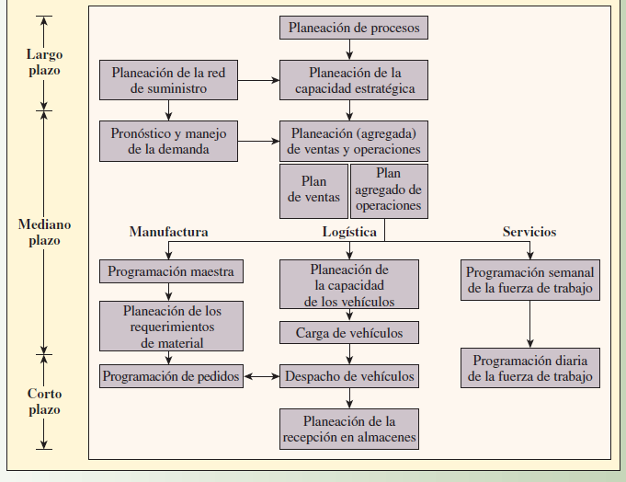
Esquema de las principales operaciones y actividades de la planeación del abasto

Slide 13
Actividades de la planeación de ventas y operaciones
En la ilustración la dimensión del tiempo aparece como plazos largos, medianos y cortos.
Por lo general, la planeación a largo plazo se lleva a cabo anualmente, enfocándose en un horizonte de más de un año.

Slide 14
Actividades de la planeación de ventas y operaciones
La planeación a mediano plazo casi siempre cubre un periodo de 3 a 18 meses, con incrementos de tiempo semanales, mensuales y en ocasiones trimestrales.
La planeación a corto plazo cubre un periodo que va desde un día hasta seis meses, con incrementos diarios o semanales.

Slide 15
Planeación de largo plazo
Las actividades de la planeación a largo plazo se realizan en dos áreas principales.
La primera es el diseño de los procesos de manufactura y servicios que producen los artículos de la empresa, y la segunda es el diseño de las actividades de logística que entregan los productos al cliente.

Slide 16
Planeación de largo plazo
La planeación de procesos se ocupa de determinar las tecnologías y procedimientos específicos requeridos para producir un producto o servicio.
La planeación de la capacidad estratégica se encarga de determinar las capacidades a largo plazo (como el tamaño y el alcance) de los sistemas de producción.

Slide 17
Planeación de largo plazo
De manera similar, desde el punto de vista de la logística, la planeación de la red de suministro determina cómo se va a distribuir el producto entre los clientes en forma externa, con decisiones relacionadas con la ubicación de los almacenes y el tipo de sistema de transporte a utilizar.

Slide 18
Planeación de largo plazo
Internamente, la planeación de la red de suministro comprende decisiones relacionadas con la subcontratación de la producción, la selección de los proveedores de partes y componentes y similares.

Slide 19
Planeación a mediano plazo
Las actividades a mediano plazo incluyen el pronóstico y el manejo de la demanda, así como la planeación de ventas y operaciones.
La determinación de la demanda esperada es el centro de atención del pronóstico y el manejo de la demanda.
A partir de estos datos, se llevan a cabo los planes de ventas y operaciones detallados para cubrir estos requerimientos.

Slide 20
Planeación a mediano plazo
Los planes de ventas proporcionan información a las actividades de manufactura, logística y planeación de servicios de la empresa.
Los planes de ventas ofrecen información para las actividades de la fuerza de ventas, tema en el que se centran los libros de mercadotecnia.

Slide 21
Planeación a mediano plazo
El plan de operaciones da información a las actividades de manufactura, logística y planeación de servicios.
La programación maestra y la planeación de los requerimientos de material están diseñadas para generar programas detallados que indican el momento en que se necesitan las piezas para las actividades de manufactura.

Slide 22
Planeación a mediano plazo
Los planes de logística necesarios para mover las piezas y los productos terminados por toda la cadena de suministro se coordinan con los planes anteriores.

Slide 23
Planeación a corto plazo
Los detalles a corto plazo se enfocan sobre todo en la programación de la producción y las órdenes de embarque.
Es necesario coordinar estas órdenes con los vehículos reales que transportan el material en toda la cadena de suministro.

Slide 24
Planeación a corto plazo
En el área de servicios, la programación a corto plazo de los empleados es necesaria para asegurarse de que se prestará un servicio adecuado al cliente y se mantendrán horarios justos para el trabajador.

Slide 25
Plan agregado de operaciones
El plan agregado de operaciones se ocupa de establecer los índices de producción por grupo de productos y otras categorías a mediano plazo (3 a 18 meses).
Observe una vez más en la ilustración que el plan agregado precede al programa maestro.

Slide 26
Plan agregado de operaciones
El propósito principal del plan agregado es especificar la combinación óptima de índice de producción, nivel de la fuerza de trabajo e inventario a la mano.

Slide 27
Plan agregado de operaciones
El índice de producción se refiere al número de unidades terminadas por unidad de tiempo (por hora o por día).
El nivel de la fuerza de trabajo es el número de trabajadores necesario para la producción (producción = índice de producción × nivel de la fuerza de trabajo).
El inventario a la mano es el inventario
no utilizado que quedó del periodo anterior.

Slide 28
Plan agregado de operaciones
Pronóstico
300 Pzas
Plan de Producción
300/20=15pzas por día
Inventario 300 pzas
Lunes 15pzas
M.P. 15
Mano de Obra 5
Línea de producción
Capacidad
5 máquinas/3pzas
1 operador/máquina

Slide 29
Plan agregado de operaciones
Por ejemplo, quizás una división de General Motors tenga que producir un número determinado de autos de todo tipo en una planta en particular.
El responsable del plan de producción tomaría el promedio de horas de trabajo requeridas para todos los modelos como la base para el plan agregado en general.
Las mejoras a este plan, en específico a los tipos de modelos a producir, se reflejarían en los planes de producción a más corto plazo.

Slide 30
Plan agregado de operaciones
Otro enfoque consiste en desarrollar el plan agregado para simular diversos programas de producción maestros y calcular los requerimientos de capacidad correspondientes con el fin de saber si existen la fuerza de trabajo y el equipo adecuados en cada centro de trabajo.

Slide 31
Plan agregado de operaciones
Si la capacidad es inadecuada, se especifican los requerimientos adicionales de tiempo extra, subcontratación, trabajadores adicionales, etc., para cada línea de producto y se combinan en un plan grosso modo.
Después, este plan se modifica
con métodos de pruebas o matemáticos para derivar un plan final a menor costo.

Slide 32
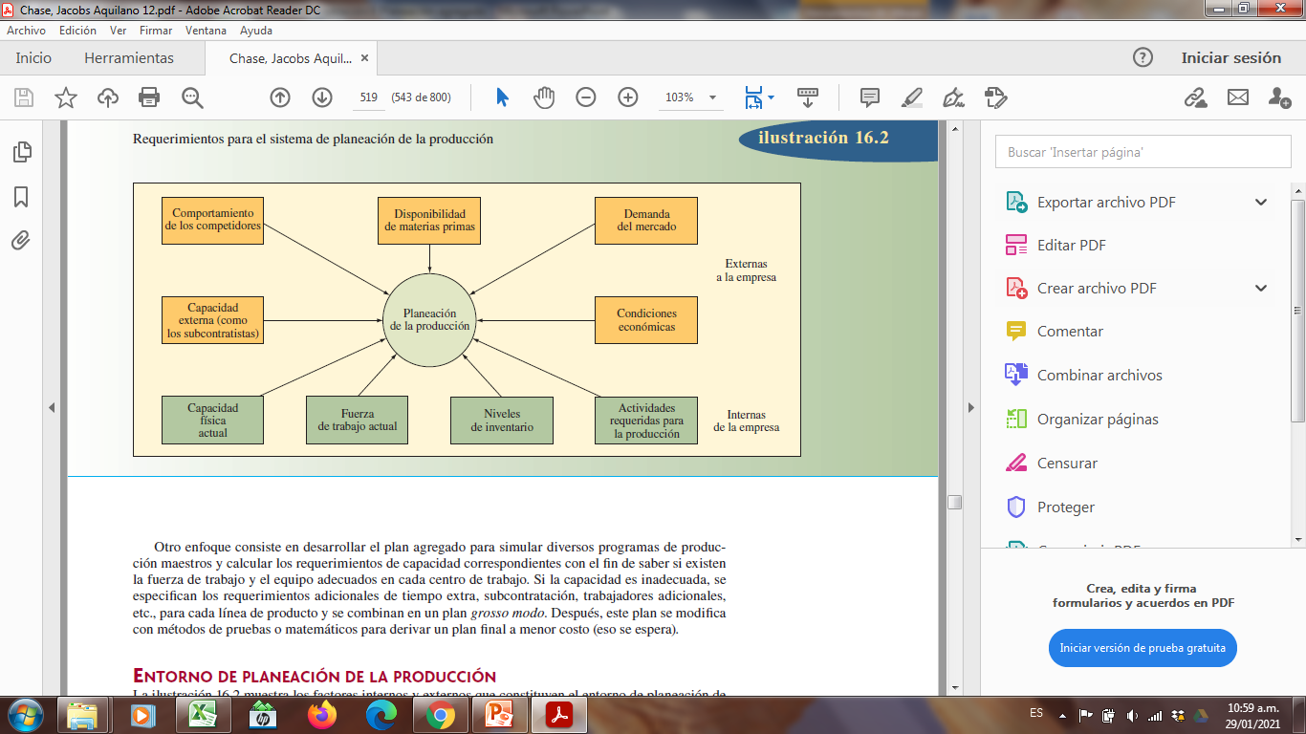
Entorno de la planeación de la producción

Slide 33
Entorno de la planeación de la producción
En general, el ambiente externo se encuentra fuera del control directo del responsable del plan, pero en algunas empresas, es posible manejar la demanda del producto.
Mediante una cooperación estrecha entre mercadotecnia y operaciones, las actividades promocionales y la reducción de precios se pueden usar para crear demanda durante periodos de recesión.

Slide 34
Entorno de la planeación de la producción
Por el contrario, cuando la demanda es alta, es posible reducir las actividades promocionales y elevar los precios para maximizar los ingresos obtenidos de aquellos productos o servicios que la empresa tiene la capacidad de proporcionar.

Slide 35
Entorno de la planeación de la producción
Los productos complementarios pueden funcionar en el caso de las empresas que enfrentan fluctuaciones cíclicas de la demanda.

Slide 36
Entorno de la planeación de la producción
Aún así, existen límites en la cantidad de demanda que es posible controlar.
El responsable de planear la producción debe tener en cuenta las proyecciones de ventas y los pedidos que promete la función de mercadotecnia.

Slide 37
Entorno de la planeación de la producción
Un nuevo enfoque para facilitar el manejo de estos factores internos se conoce como respuesta precisa, y comprende la medición detallada de los patrones históricos de la demanda combinada con el juicio de los expertos para determinar el momento en que debe iniciar la producción de artículos particulares.

Slide 38
Entorno de la planeación de la producción
El elemento clave del enfoque es identificar con claridad aquellos productos para los que la demanda es relativamente predecible de aquellos para los que resulta relativamente impredecible.

Slide 39
Entorno de la planeación de la producción
Los factores internos mismos difieren en cuanto a la capacidad para controlarlos.
Por lo general, la capacidad física actual (planta y equipo) es casi fija a corto plazo; a menudo, los acuerdos con los sindicatos limitan los cambios en la fuerza de trabajo; no siempre es posible incrementar la capacidad física; y es probable que la alta gerencia limite la cantidad de dinero relacionada con los inventarios.

Slide 40
Entorno de la planeación de la producción
Siempre existe cierta flexibilidad al manejar estos factores, y los responsables de planear la producción pueden implementar una de las estrategias de planeación de la producción.

Slide 41
Estrategias de la planeación de la producción
1.-Estrategia de ajuste.
Igualar el índice de producción con el índice de pedidos contratado y despedir empleados conforme varía el índice de pedidos.
El éxito de esta estrategia depende de tener un grupo de candidatos a los que se les pueda capacitar con rapidez y de donde tomar empleados cuando el volumen de pedidos aumente.

Slide 42
Estrategias de la planeación de la producción
Como es obvio, existen algunos impactos emocionales.
Cuando la acumulación de pedidos es baja, es probable que los empleados quieran reducir el ritmo de trabajo por el temor a ser despedidos tan pronto como se cubran los pedidos existentes.

Slide 43
Estrategias de la planeación de la producción
2.-Fuerza de trabajo estable, horas de trabajo variables.
Variar la producción ajustando el número de horas trabajadas por medio de horarios de trabajo flexibles u horas extra.
Al variar el número de horas, es posible igualar las cantidades de la producción con los pedidos.

Slide 44
Estrategias de la planeación de la producción
Esta estrategia ofrece continuidad a la fuerza de trabajo y evita muchos de los costos emocionales y tangibles de la contratación y los despidos relacionados con la estrategia de ajuste.

Slide 45
Estrategias de la planeación de la producción
3.-Estrategia de nivel.
Mantener una fuerza de trabajo estable con un índice de producción constante.
La escasez y el superávit se absorben mediante la fluctuación de los niveles de inventario, los pedidos acumulados y las ventas perdidas.

Slide 46
Estrategias de la planeación de la producción
Los empleados se benefician con un horario de trabajo estable a expensas de niveles de servicio a clientes potencialmente más bajos y un aumento en el costo del inventario.
Otra preocupación es la posibilidad de que los productos inventariados se vuelvan obsoletos.

Slide 47
Estrategias de la planeación de la producción
Subcontratación
Además de estas estrategias, los gerentes también pueden subcontratar parte de la producción.
Esta estrategia es similar a la de ajuste, pero las contrataciones y despidos se cambian por la decisión de subcontratar o no.
Cierto nivel de subcontratación es necesario para ajustarse a las fluctuaciones en la demanda.

Slide 48
Estrategias de la planeación de la producción
Sin embargo, a menos que la relación con el proveedor sea muy fuerte, un fabricante puede perder cierto control sobre la programación y la calidad.
Por esta razón, una subcontratación excesiva se considera una estrategia de alto riesgo.

Slide 49
Costos importantes
1.-Costos de producción básicos.
Son los costos fijos y variables en los que se incurre al producir un tipo de producto determinado en un periodo definido.
Entre ellos se incluyen los costos de la fuerza de trabajo directos e indirectos, así como la compensación regular y de tiempo extra.

Slide 50
Costos importantes
2.-Costos asociados con cambios en el índice de producción.
Los costos típicos en esta categoría son aquellos que comprenden la contratación, la capacitación y el despido del personal.
Contratar ayuda temporal es una forma de evitar estos costos.

Slide 51
Costos importantes
3.-Costos de mantenimiento de inventario. Un componente importante es el costo de capital relacionado con el inventario.
Otros componentes son el almacenamiento, los seguros, los impuestos, el desperdicio y la obsolescencia.

Slide 52
Costos importantes
4.-Costos por faltantes.
Por lo regular, son muy difíciles de medir e incluyen costos de expedición, pérdida de la buena voluntad de los clientes y pérdidas de los ingresos por las ventas.

Slide 53
Presupuestos
Para obtener fondos, los gerentes de operaciones casi siempre tienen que presentar solicitudes de presupuestos anuales y, en ocasiones, trimestrales.
El plan agregado es crucial para el éxito del proceso de presupuesto.

Slide 54
Presupuestos
Recuerde que el objetivo del plan agregado es minimizar los costos totales relacionados con la producción para determinar la combinación óptima de niveles de fuerza de trabajo y niveles de inventario.

Slide 55
Presupuesto
Por lo tanto, el plan agregado ofrece una justificación para la cantidad de presupuesto solicitada.
La planeación precisa a mediano plazo aumenta la probabilidad de:
1) Recibir el presupuesto solicitado, y
2) Operar dentro de los límites del presupuesto.

Slide 56
Conclusión
La planeación de ventas y operaciones y el plan agregado convierten la estrategia corporativa y los planes de capacidad en las amplias categorías de tamaño de la fuerza de trabajo, cantidad del inventario y niveles de producción.

Slide 57
Conclusión
Las variaciones en la demanda son un hecho de la vida, de modo que el sistema de planeación debe incluir la flexibilidad suficiente para manejar esas variaciones.

Slide 58
Conclusión
Es posible lograr esta flexibilidad desarrollando fuentes alternativas de oferta, capacitando a los trabajadores en todas las funciones para que manejen gran variedad de pedidos y comprometiéndose con una revisión de la planeación más frecuente durante los periodos de demanda muy alta.

Slide 59
Conclusión
Es preciso apegarse a las reglas de decisión para la planeación de la producción, una vez que se han seleccionado.
Sin embargo, es necesario analizarlas con detenimiento antes de su implementación con métodos como la simulación de la información histórica para saber lo que realmente habría sucedido si las reglas de decisión hubieran operado en el pasado.

Slide 60
Conclusión
El manejo de la producción es una herramienta importante que se puede usar para dar forma a los patrones de la demanda con el fi n de que una empresa pueda operar con mayor eficiencia.

